Slide 2
Ü Şeklin arkasına gizlenmiş özellikler
var bunları sürükleyerek yan tarafta
sıralayınız.
KARENİN ÖZELLİKLERİ
1-
A
B
Dört köşesi vardır.
İki tane köşegeni vardır.
2-
Dört tane kenarı vardır.
3-
İç açılar toplamı 360 derecedir
4-
Bütün kenar uzunları eşittir.
Bütün açıları 90 derecedir
5-
6-
D
C

Slide 3
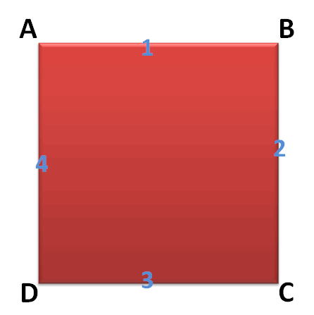
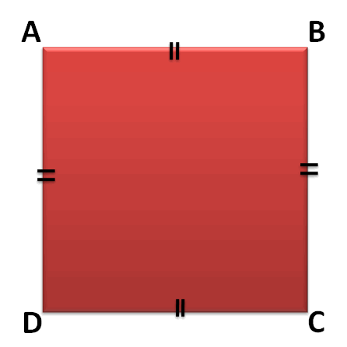
2- Karenin bütün kenar
uzunlukları birbirine eşittir.
1- Karenin dört kenarı vardır.

Slide 4
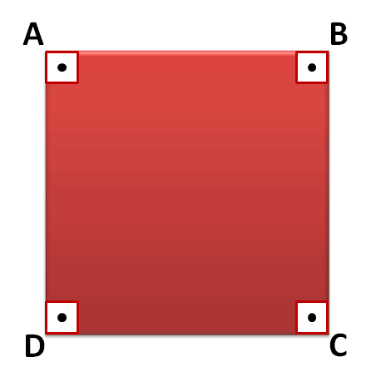
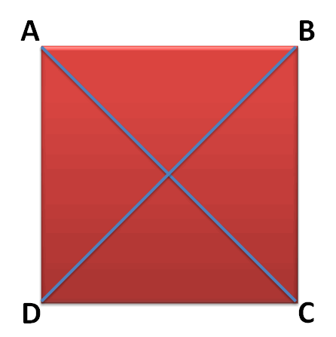
3- Karenin bütün açıları 90
derecedir.
4- Karenin iki köşegeni vardır.
Not: Köşegen; komşu olmayan iki köşeyi
birleştiren doğruya denir.

Slide 5
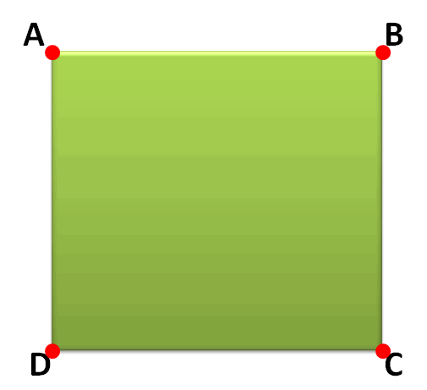
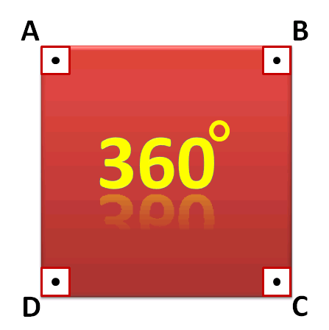
5- Karenin 4 köşesi vardır.
6- Karenin iç açılar toplamı 360
derecedir.

Slide 6
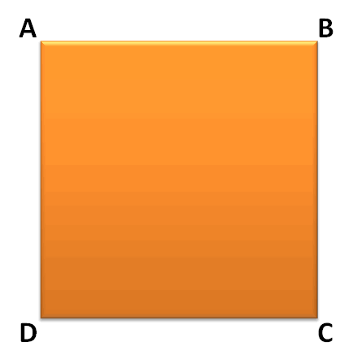
Ü Aşağıdaki kareyi isimlendirerek
özelliklerini üzerinde gösteriniz.
Ü Aşağıdaki karenin kenarlar
uzunluklarını cetvel kullanarak
bulunuz.

Slide 7
Ü Dikdörtgenin 4 köşesi vardır.
Ü Dikdörtgenin 4 kenarı vardır.

Slide 8
Ü Karşılıklı kenar uzunlukları
birbirine eşittir.
Ü Dikdörtgenin iki köşegeni
vardır

Slide 9
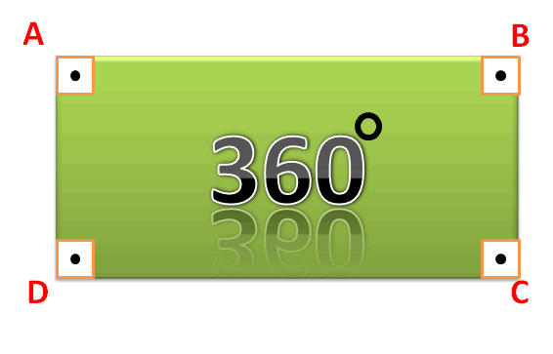
Ü Bütün açıları 90 derecedir.
Ü Dikdörtgenin iç açılar
toplamı 360 derecedir.

Slide 11
